Slide 1
LA SCUOLA IN ITALIA
pag. 28 e 29

Slide 2
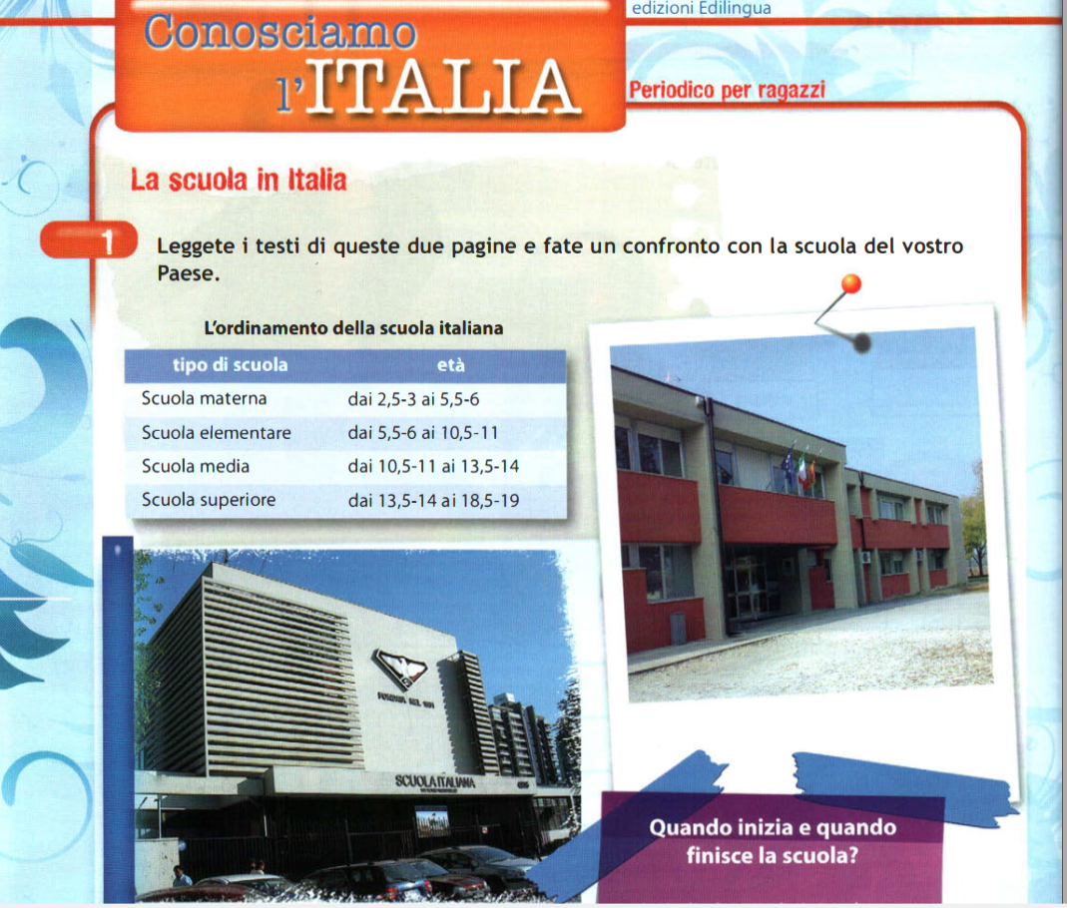

Slide 5
Parole sconosciute:
la scuola materna – vrtić
la scuola elementare – osnovna škola
la scuola media – osnovna škola (viši razredi)
la scuola superiore – srednja škola
iniziare – početi
finire – završiti
nazionale – nacionalni
religioso – vjerski

Slide 6
locale – mjesni
Nord America – Sjeverna Amerika
Sud America – Južna Amerika
incredibile – nevjerovatan
presente – prisutan
la scuola multietnica – multietnička škola
l’alunno - učenik
proveniente – porijeklo
la materia - predmet

Slide 7
Compito
Fate un confronto con la scuola del vostro paese.

Slide 8
GRAZIE PER L’ATTENZIONE

